Slide 1




Je compose pour vous avec ma douce et fidèle amie
Le ridicule ne tue pas!
En Ariège en folie et avec
humour par Lande N°5

Slide 2

Oui bien sur pour y mettre
des émigrants mdr ?
Et de les garder au frais oui
avec Hugues ?

Slide 3
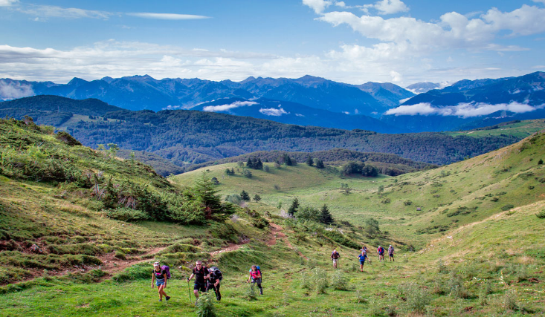
Les voici passant les montagnes
pour y venir ? Une chance pour
eux afin de repeupler les terres
désertiques et Abandonnées ?

Slide 4
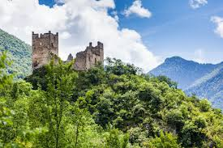
Et de plus , ils vont remonter
ses murs à l’abandon ?
Oh ils sont très courageux !

Slide 5
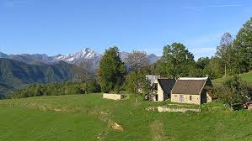
Et repeupler les fermes
abandonnées surtout ?

Slide 6
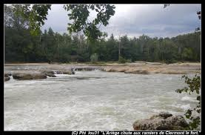
Et ainsi , ils pourront aller faire
trempette et se laver dans
l’Ariège immaculée ?
Comme les dames du pays !

Slide 7
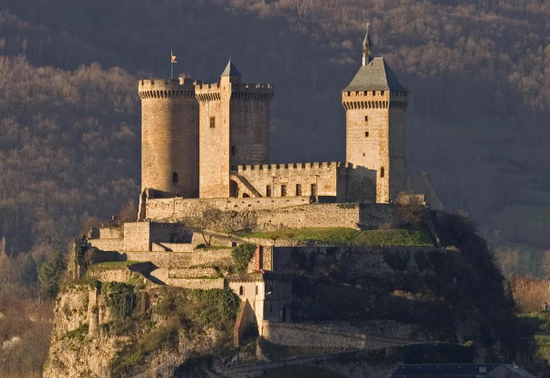
Habiter aussi des forteresses
inhabitée ? Afin de pouvoir
dominer la vallée mdr ?

Slide 8

Eux aussi refuseront tout
cela hihi juste comme les habitants
de l’Ariège voyons ?

Slide 9
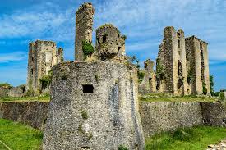
Eux aussi visiterons l’Ariège
et prendre ainsi les places fortes
afin de tout remettre en état ?

Slide 10
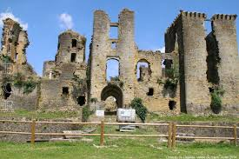
Oui il y a du travail , mais ,
comme ils viendront nombreux
, se sera vite remis en ordre ?
Bien oui lesAriègeois manquent de
courage mdr ?

Slide 11
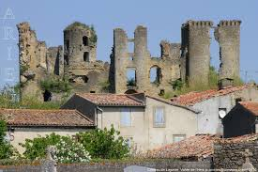
Et toutes ses maisons vide très
proche leur serviront d’habitat ?
L’instant que tout soit fait hihi ?

Slide 12
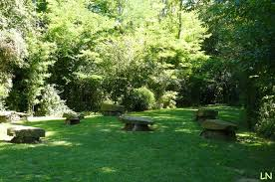
Comme les habitants en Ariège
sont généreux ? Ils leur apporterons
de quoi se nourrir et de les aider
dans leurs tâches mdr ?
Y compris les retraitées ?

Slide 13
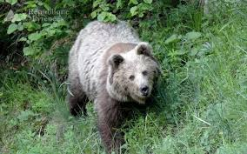
De plus ils s’occuperons de vos
Ours et Loup ? Comme cela
vous aurez moins à faire , que
de leurs préparer la nourriture et
laver leur linge dans l’Ariège hihi ?

Slide 14
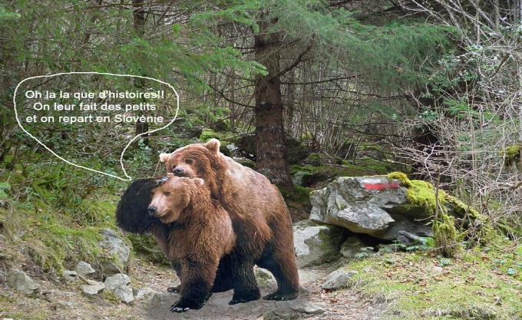

Slide 15
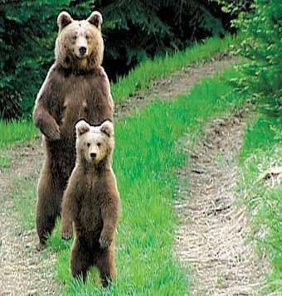
Comme ils sont adorables ?

Slide 16
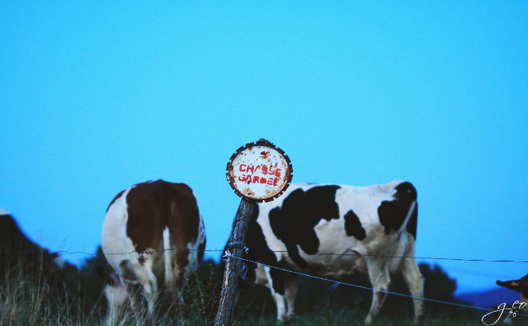
Et bien oui chasse gardée
bien sur ?

Slide 17


Slide 18


Slide 19


Slide 20


Slide 21

Et bien oui , ils seront vigilant
pour y mettre tout ce monde ,
une chance pour eux afin
de repeupler cette région
désertique hihi ? Merci Macon !

Slide 22

Je compose pour vous avec ma douce et fidèle amie
C’était
Le ridicule ne tue pas !
Bravo l’Ariège en folie
c’est sur de l’humour
par Lande

